Slide 1
OutSystems: Vakbekwaam
Deel 14 — Performance: aggregates vs SQL, caching, N+1, meten

Slide 2
Waarom nu pas
• Verzuimmeldingen: gematigd volume, geen probleem
• WGP 2.0: heel het werkgeverslandschap
• Wat theoretisch was, wordt nu concreet risico

Slide 3
Het N+1-probleem

Slide 4
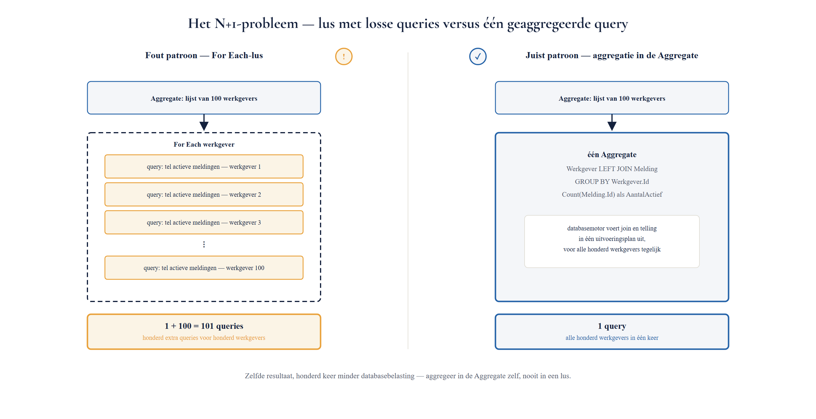
N records, N extra queries
• Aggregatie in een For Each-lus: fout patroon
• Aggregatie in de Aggregate zelf: correcte oplossing
• Honderd werkgevers → honderd extra queries, of één

Slide 5
Opdracht 14.1 — Wat is hier het probleem?
Drie performance-situaties bij WGP 2.0.
→ Werkboek 14.1

Slide 6
Caching

Slide 7
Snel, maar met discipline
• Voor traag-wijzigende, veelgevraagde data
• Valkuil: vergeten te invalideren bij wijziging
• Subtiele fout — geen crash, wel verouderde data

Slide 8
Baan A / Baan B
A — N+1 bouwen, meten, oplossen in Service Studio
B — Zelfde oefening in ODC Studio
→ Werkboek, eigen baan

Slide 9
Meet eerst.
Optimaliseer daarna.

Slide 10
Monitoring: O11 versus ODC
 | O11 | ODC
Monitoring | Platform-tooling + evt. directe DB-monitoring | Cloud-native observability in de Portal

Slide 11
Reflectieopdracht 14.2
Waarom is vergeten cache-invalidatie een subtiele fout?
→ Werkboek 14.2

Slide 12
Kernpunten deel 14
• N+1: aggregeer in de Aggregate, nooit in een lus
• Caching: gerichte oplossing, altijd met bewuste invalidatie
• Meten vóór optimaliseren, nooit op vermoeden
• ODC: geïntegreerde observability; O11: platform + evt. directe DB-monitoring

Slide 13
Volgende deel: UI op schaal (2 dagdelen)

